Slide 1
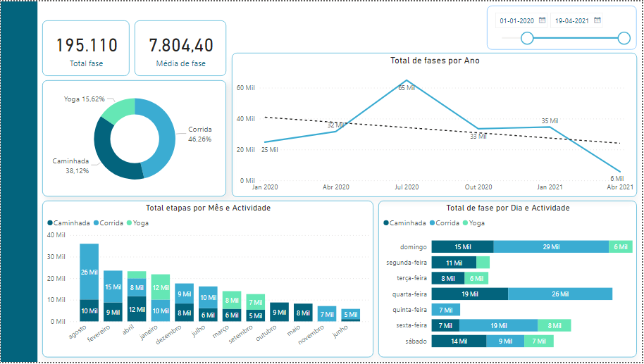



Slide 2



DASHBOARD
ANÁLISE DE ACTIVIDADES FÍSICAS

